Slide 1
2931_가스관
made by_심수연

Slide 2
어떤 문제인가?
가스관이 빈 곳을 찾아서 그 곳의 위치 좌표와 어떤 가스관이
필요한 것인지 찾는 문제이다.
총 7가지의 가스관이 있고 각 가스관의 모양에 따라 연결 가능한
위치와 경우의 수를 확인해야한다.

Slide 3
어떻게 해결하지?
for문을 이용하여 어떤 위치에 가스관이 없는 것인지 확인한다.
빈 곳의 위치에서 상하좌우를 확인하고 어떤 가스관이 배치되어야
하는지 확인한다.
빈 곳의 위치 좌표와 필요한 가스관의 종류를 출력한다.

Slide 4
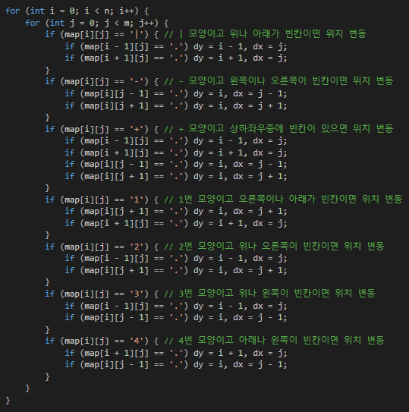
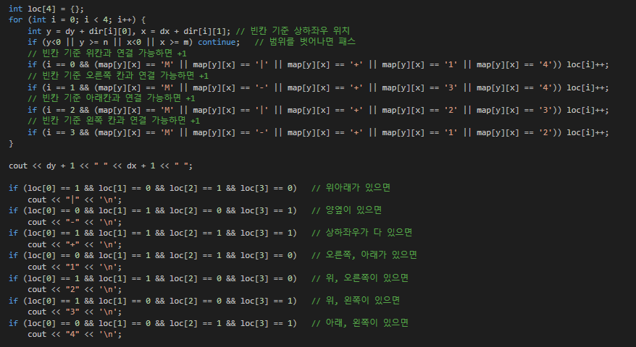
핵심 코드

Slide 5
시간복잡도가 어떻게 되지?
영역의 가로와 세로 크기만큼 확인하고 상하좌우 위치에 대해 또 확인해야
하므로 영역의 가로와 세로를 n, m이라 하면 nm + 4 만큼의 시간이 필요하다.
이 때, +4가 상수 값이므로 O(nm)

Slide 6
수고하셨습니다^~^

